Slide 1
KazuistikY
Pavel Brož
ÚKBH FN Plzeň

Slide 2
Kazuistika 1a
77letý pacient s nonhodgkinským lymfomem v anamnéze po opakovaných cyklech CHT a aktinoterapie
V průběhu 2 let 3x recidiva
Přijat pro poruchu chování a zmatenost

Slide 3
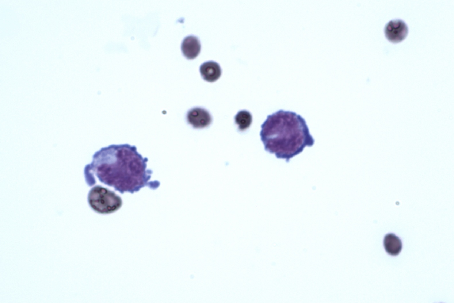
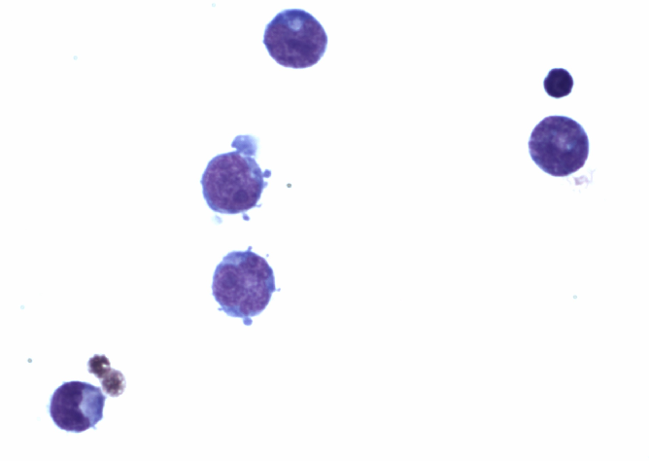
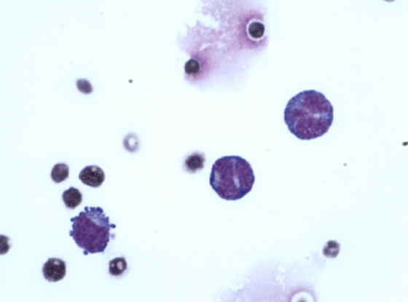
V likvoru cytologicky atypické elementy, flowcytometrií potvrzena infiltrace CNS
Celotělové CT bez patologie
Provedena opakovaná LP s aplikací cytostatik (2x)

Slide 4
 | 1.den | 3.den | 8.den | 16.den | 23.den
Glykorachie (mmol/l) | 1,2 | 1,6 | 3,3 | 5,2 | 54,0
Glykémie (mmol/l) | 6,1 | 12,2 | 7,0 | 6,0 | 6,1
CSF/blood glucose ratio | 0,2 | 0,13 | 0,47 | 0,86 | 8,85
CB (g/l) | 1,8 | 1,14 | 0,76 | 0,54 | 0,54
Laktát (mmol/l) | 7,6 | 5,6 | 5,4 | 3,1 | 3,2
Poly (µl) | 0 | 3 | 1 | 0 | 0
Mono (µl) | 142 | 70 | 259 | 5 | 4
Ery (µl) | 1540 | 4010 | 149 | ojediněle | 20

Slide 5
Příčinou extrémní glykorachie může být
A. Preanalytická chyba
B. Analytická chyba
C. Pacient je dekompenzovaný diabetik
D. Postanalytická chyba

Slide 6
Vyšetření glykorachie
Analyzátor AU5800, Beckman Coulter
Glukometr Biosen S Line

Slide 7
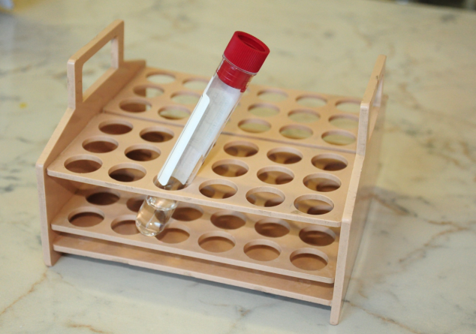
Co tam s tim zase dělali?
Provedli jsme vše přesně tak, jak má být!
Analýzu jsme opakovali.
Do jaké zkumavky jste likvor odebrali??
Kdo ví, co tam měří…
Asi laboratorní chyba…
Asi maj ve zkumavkách na likvor cukr do kafe…
ÚKBH
HOO

Slide 8
Kazuistika 1b

Slide 9
Den hospitalizace | 1.den
Glykorachie (mmol/l) | 78,6
Glykémie (mmol/l) | 6,8
CSF/blood glucose ratio | 11,6
CB (g/l) | 0,97
Laktát (mmol/l) | 7,1
Poly (µl) | 11
Mono (µl) | 335
Ery (µl) | 5500
63letý pacient se slabostí dolních končetin se susp. myelitis dle MR LS a Th oblasti.
Mozkomíšní mok z neurologické kliniky.
Cytologicky obraz serozního zánětu

Slide 10
Pro neurologickou symptomatologii přeložen z HOO, pacient s nově diagnostikovanou hairy cell leukemií.

Slide 11
 | 1.den | 3.den | 9.den | 18.den
Glykorachie (mmol/l) | 78,6 | 4,5 | 2,9 | 2,6
Glykémie (mmol/l) | 6,8 | 12,2 | 7,0 | N/A
CSF/blood glucose ratio | 11,6 | 0,37 | 0,41 | N/A
CB (g/l) | 0,97 | 0,62 | 0,71 | 0,44
Laktát (mmol/l) | 7,1 | 6,0 | 6,5 | 7,0
Poly (µl) | 11 | 0 | 4 | 0
Mono (µl) | 335 | 13 | 11 | 8
Ery (µl) | 5500 | 3328 | 0 | 8

Slide 12
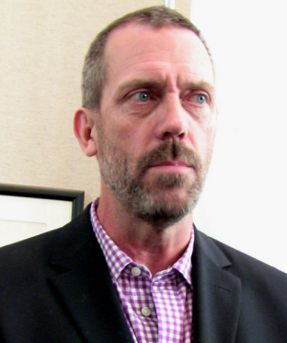
Postupná progrese slabosti DK, výskyt kmenové neurologické symptomatolgie
Komplikován pneumonií
Exitus 21. den hospitalizace
Glykorachie???

Slide 13
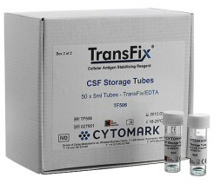
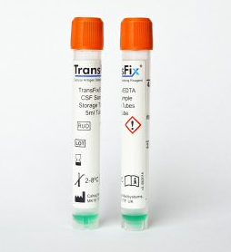
Analyzátor AU5800, Beckman Coulter
Glukometr Biosen S Line
Měřeno metodou plynové chromatografie (Agilent Technologies 6890N)
s hmotnostní detekcí (Agilent Technologies 5973N)
Zjištěná koncentrace glukózy = 1989,9 mmol/l

Slide 14
Technická podpora…☺
The components of TransFix/EDTA are a trade secret so I’m afraid I cannot
disclose the information that you are requesting.
I’m sorry I cannot be of further assistance in this matter.
I can only reiterate that it does appear that TransFix/EDTA CSF Sample Storage Tubes are not suitable for sample collection when glucose levels in the CSF sample will need to be measured.

